Slide 1

Informatika pro ekonomy II
Přednáška 1
doc. Mgr. Petr Suchánek, Ph.D.
Katedra informatiky a matematiky
suchanek@opf.slu.cz

Slide 2
Základní informace o předmětu
Informatika pro ekonomy II – letní semestr:
  Tabulkový kalkulátor - MS Excel
  Databázové prostředí - MS Access
Volně navazuje na předmět Informatika pro ekonomy I (MS Word a MS PowerPoint)
Cíl předmětu:
  prohloubit znalosti v oblasti práce s daty a informacemi a procvičit postupy zadávání, výběru, modifikace, analýzy a výstupu dat a informací
  aplikovat jednoduché úlohy ekonomického charakteru s využitím tabulkového kalkulátoru a databázového systému
Rozsah výuky:
  12 přednášek (1 hod. týdně – dle rozvrhu)
  12 seminářů (2 hod. týdně – dle rozvrhu)
  Závěrečná zkouška

Slide 3
Požadavky na absolvování předmětu
70% účast na seminářích
Vyhledávání a zpracování zdrojů na Internetu
Absolvování zkoušky
  Zkouška má tři části:
  Obecné znalosti - Excel a Access - forma: automaticky vyhodnocený test. Otázky jsou zveřejněny (max. 20 bodů)
  Praktické znalosti z MS Excel (forma: plnění zadaných úkolů) (max. 20 bodů)
  Praktické znalosti z MS Access (forma: plnění zadaných úkolů) (max. 15 bodů)
  Aktivita na seminářích/tutoriálech (max 5 bodů)
Pro získání kreditů je potřeba získat minimálně 36 bodů.
Poznámka: Zkouší konkrétní vedoucí semináře nebo přednášející.

Slide 4
Studijní podklady
Potřebné studijní podklady jsou uvedeny v sylabu předmětu.
Sylabus:
  IS SU
Výukové materiály:
  IS SU

Slide 5
Komunikace s pedagogy
Konzultační hodiny pedagogů (doporučení – domluvit dopředu);
Hlavní způsob komunikace - školní mail.

Slide 6
Dotazy?
Nejasnosti?
Připomínky?

Slide 7
Základní informace o aplikacích
Verze aplikací:
Aktuální verze na OPF - MS Excel 2019 a MS Access 2019
V rámci Microsoft Office 2019 (Office 365)
Předchozí verze - MS Excel 2016 a MS Access 2016
Ještě dřívější verze Microsoft Office:
Microsoft Office 2014 (Office 15)
Microsoft Office 2010 (Office 14)
Microsoft Office 2007 (Office 12)
Microsoft Office 2003 (Office 11)
Microsoft Office 2000 (Office 9)
Microsoft Office 97 (Office 8)
Microsoft Office 95
Microsoft Office XP (Office 10 nebo Office 2002)

Slide 8
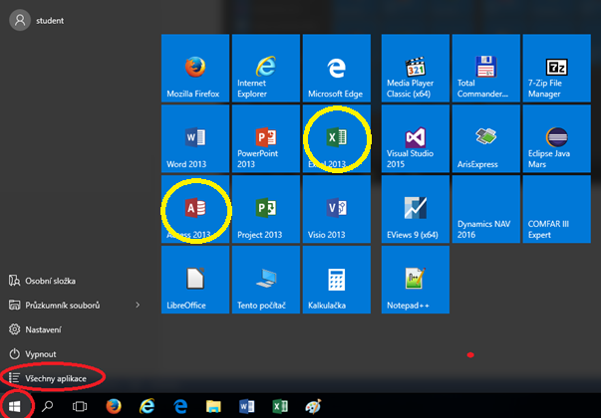
Spouštění aplikací

Slide 9
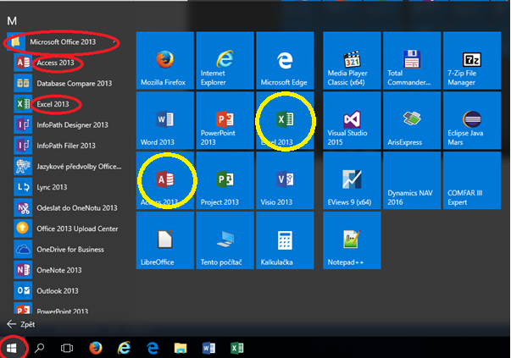
Spouštění aplikací

Slide 10
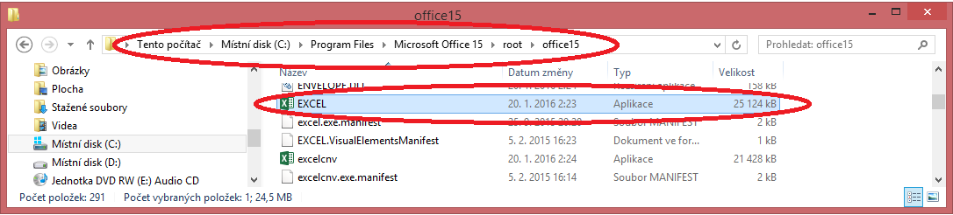
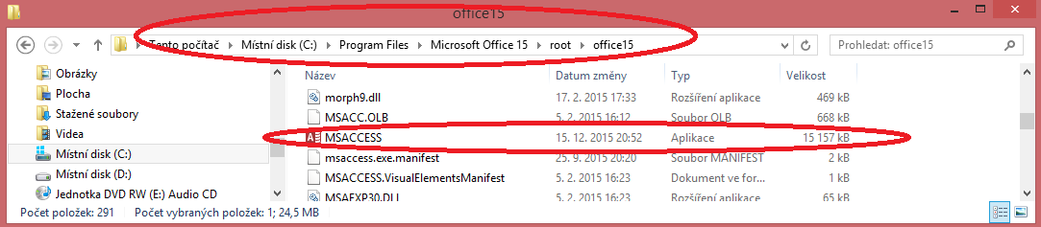
Spouštění aplikací

Slide 11
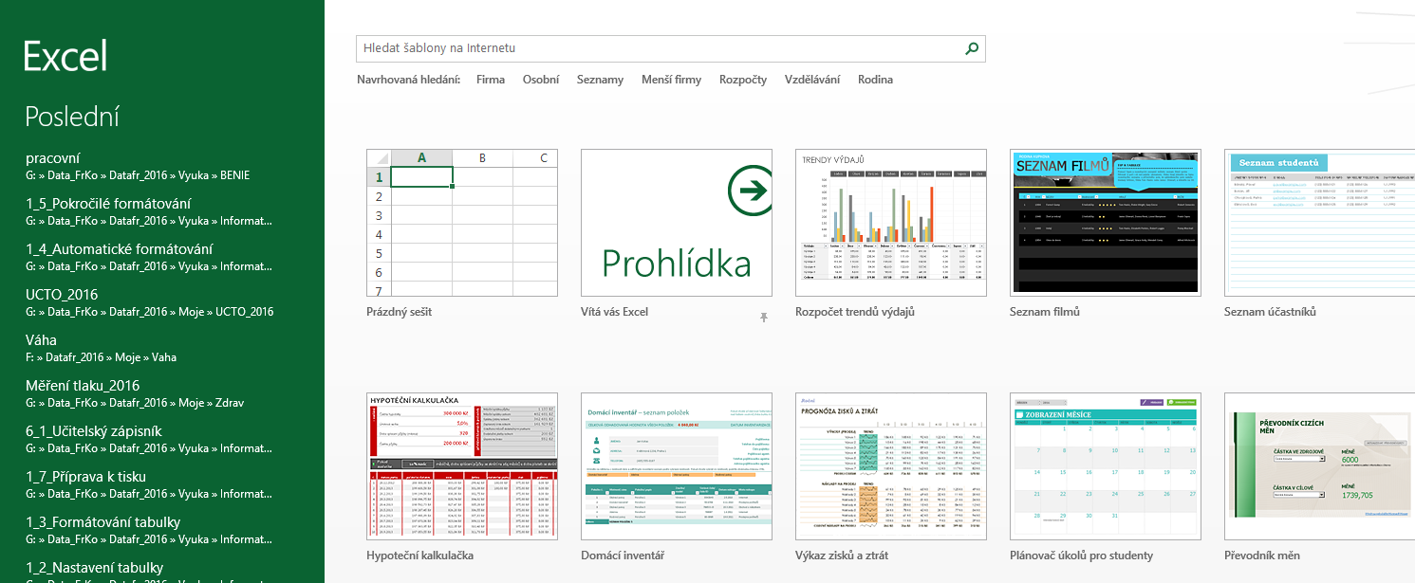
Po spuštění MS Excel

Slide 12
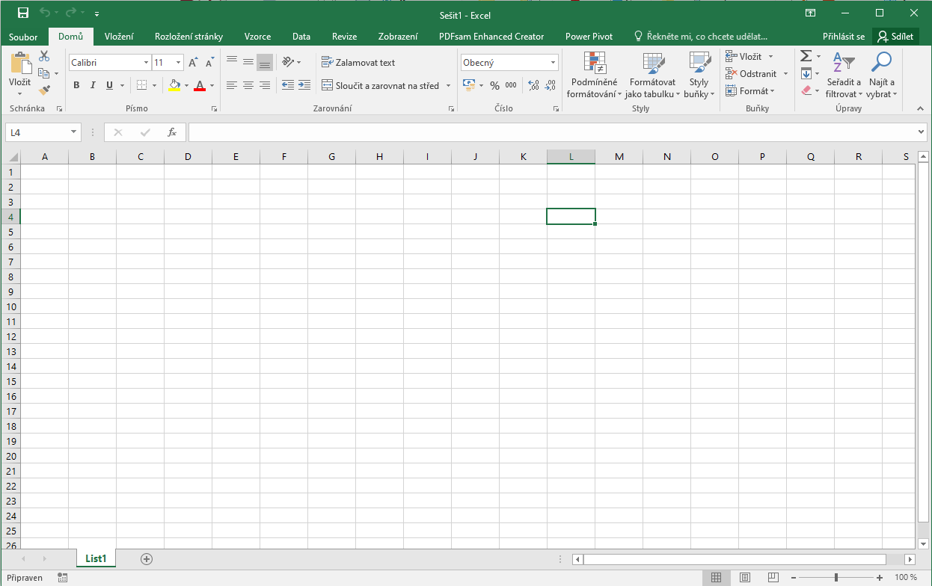
Po spuštění MS Excel

Slide 13
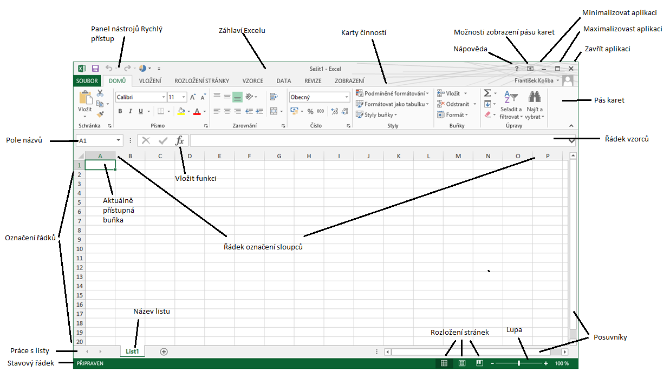
Popis pracovní plochy

Slide 14
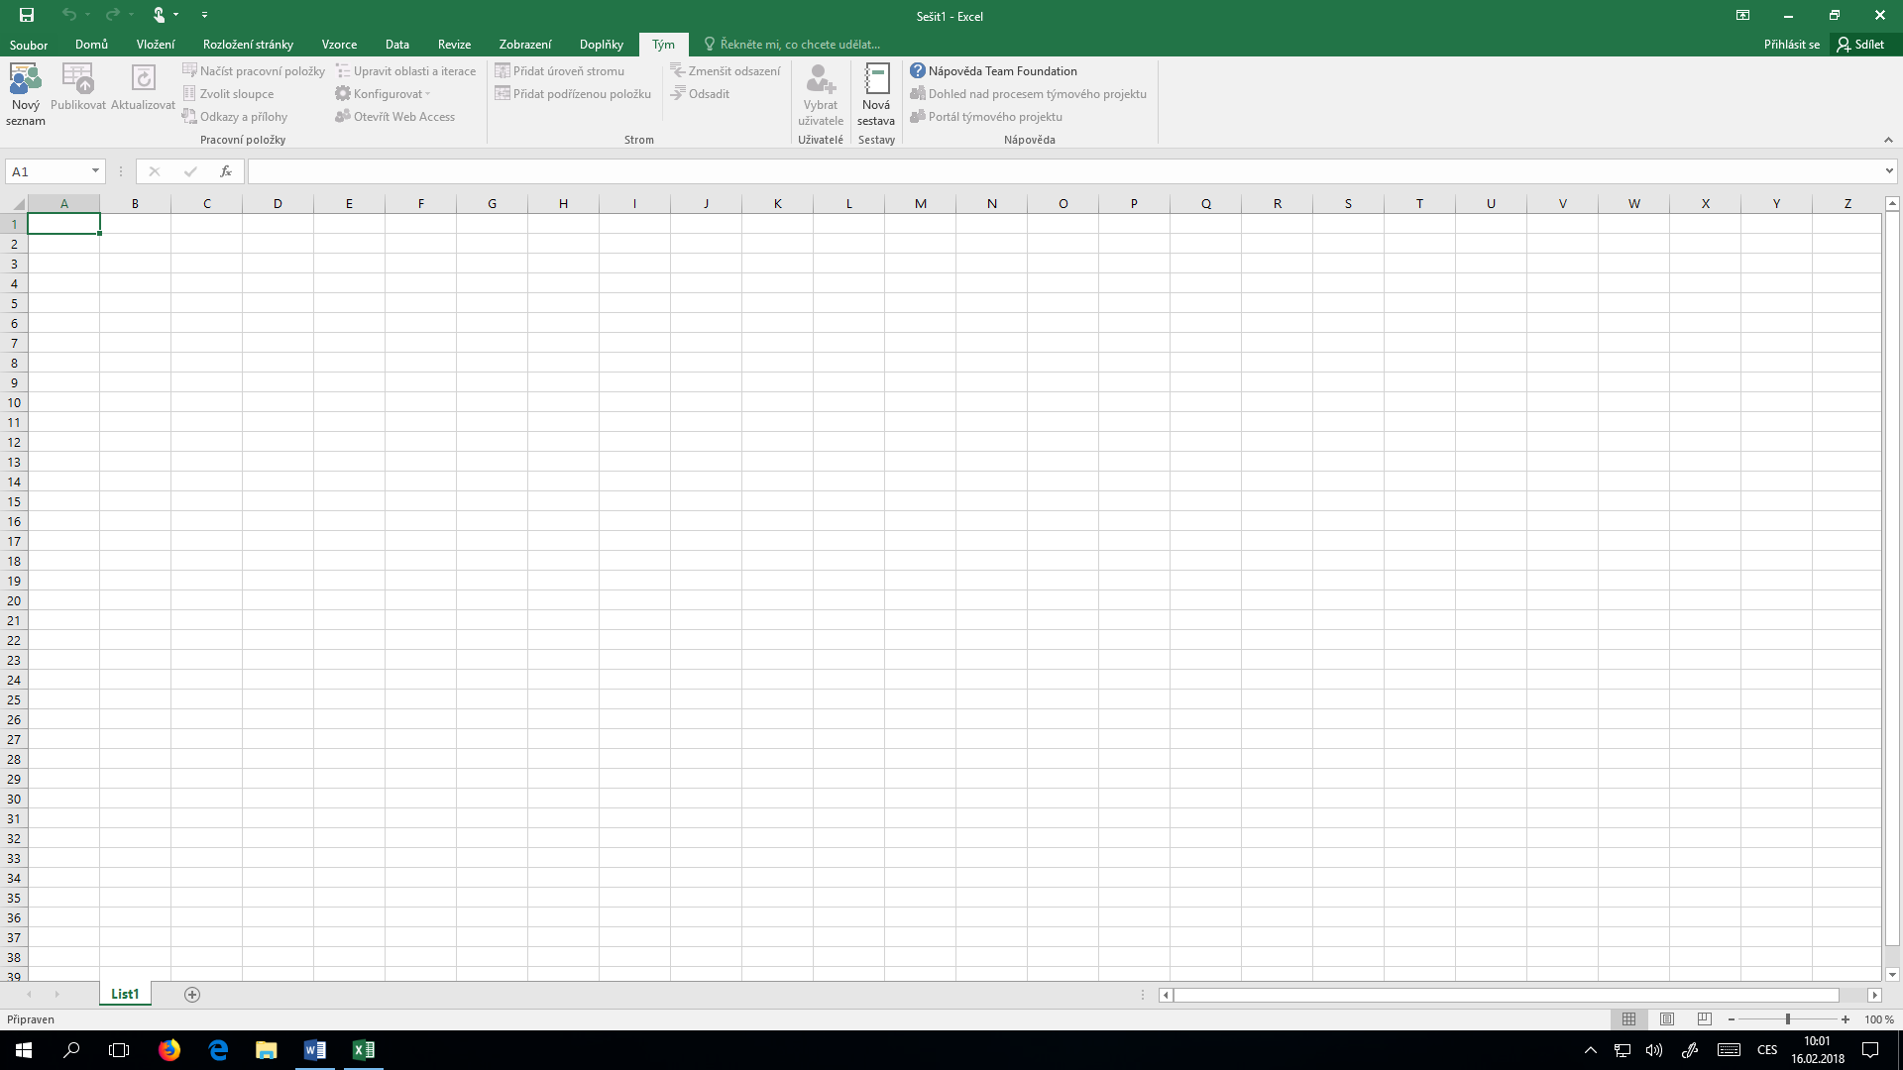
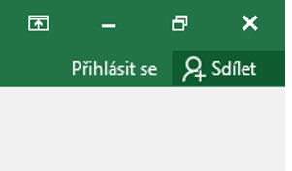
Hlavní rozdíly verze 2019 oproti verzi 2013
sdílení souborů:
v Excelu lze vytvořit předpovědi (z historických dat) přes List prognózy
rozšířena možnost grafů (stromová mapa, vodopádový graf, Paretový graf, histogram, krabicový graf, vícevrstvý prstencový graf)

Slide 15
Dotazy?

